Slide 1
Урок 1: Природні умови та спосіб життя первісних людей

Slide 3
Пітекантропи постійно пересувалися в пошуках їжі, зупиняючись на більш-менш тривалий час у місцях, багатих на здобич. Давні мешканці теперішніх європейських земель живилися плодами, пагонами, корінцями теплолюбних рослин, яких тоді було багато. Cпочатку у пітекантропів були примітивні знаряддя праці

Slide 4
Знаряддя праці первісних людей
1-3 – ударні знаряддя
4-5 – скребла
6 – уламки кісток із слідами ударів на них від кам'яних знарядь
7 – крем'яні ручні рубила
8 – крем'яний гостроконечник
9 – крем'яні різці
10 – крем'яні скребачки
11 – крем'яні диски
12 – крем'яний наконечник

Slide 5
Привласнювальні форми господарства
Для палеоліту характерне панування привласнювальних форм господарства - мисливства, збиральництва, згодом рибальства.

Slide 6
Привласнююче господарство
Привласнююче господарство-це господарство при якому людина бере у природи те, що знаходиться у готовому вигляді.

Slide 8
Робота з картою
Відколи з’явилася людина на Землі було 4 похолодання .
Цей час називається ЛЬОДНИКОВИМ ПЕРІОДОМ.
Останнє похолодання настало 100 тис. років тому і тривало кілька десятків тисяч років. В цей час вже з’явився новий тип людини – неандерталець.
- Знайдемо на карті лінію поширення зледеніння.

Slide 9
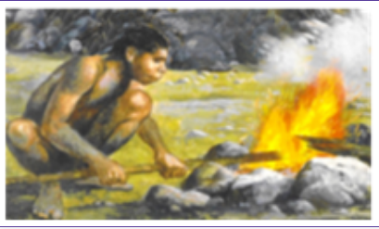
Саме під час похолодання люди почали добувати вогонь.

Slide 10
Мозковий штурм Яку роль вогонь відіграв у житті людини?
вогонь захищав людей від навколишнього світу, від хижих тварин
вогонь давав людям тепло і світло
вогонь використовували при виготовленні їжі
вогонь використовували при виготовленні знарядь праці

Slide 12
Життя та заняття первісних людей
Використання лука та списа значно покращило умови мисливства і надало людям надійніший засіб забезпечення їжею. З кісток і шкір убитих тварин люди виготовляли знаряддя праці та одяг.
Notes:
Перечень используемых терминов.

Slide 14
Нові форми господарювання - землеробство і скотарство, а пізніше – ремесло, відносяться до нового типу господарства – відтворюючого.

Slide 15
Відтворююче господарство
Відтворююче господарство-це господарство, при якому потрібні речі та продукти, люди виробляють самі.

Slide 16
Первісні скотарі і землероби
1 – кам'яна сокира; 2 – гострообушна сокира; 3 – товстообушна сокира; 4 – кам'яні сокири з держаками; 5-6 – кам'яні мотики; 7 – рогова мотика; 8 – камінь для шліфування знарядь; 9 – верстат для свердління каменю; 10 – просвердлені кам'яні знаряддя; 11 – верстат для розпилювання каменю; 12 – крем'яний ніж, кинджал і наконечник стріли; 13 – дерев'яний серп з крем'яними вкладишами; 14 – піч для випікання хліба; 15 – зернотерка.

Slide 17
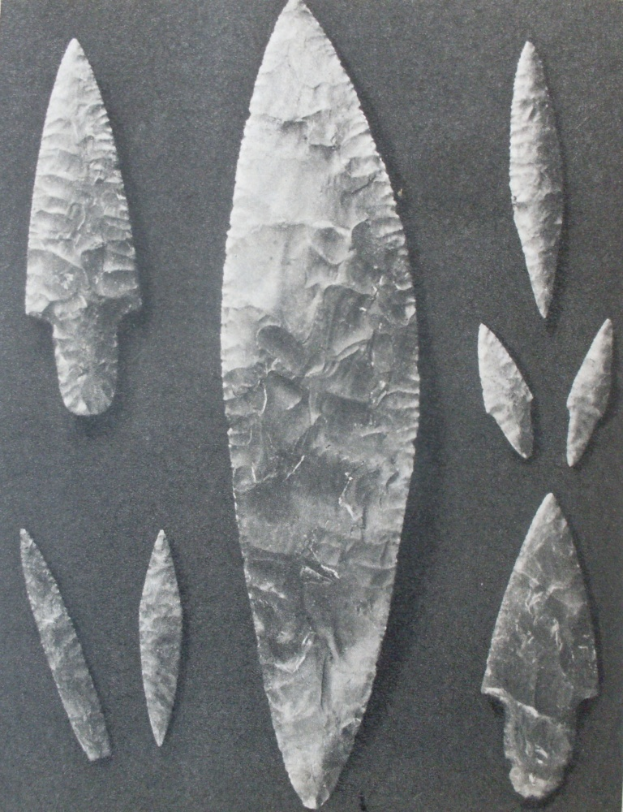
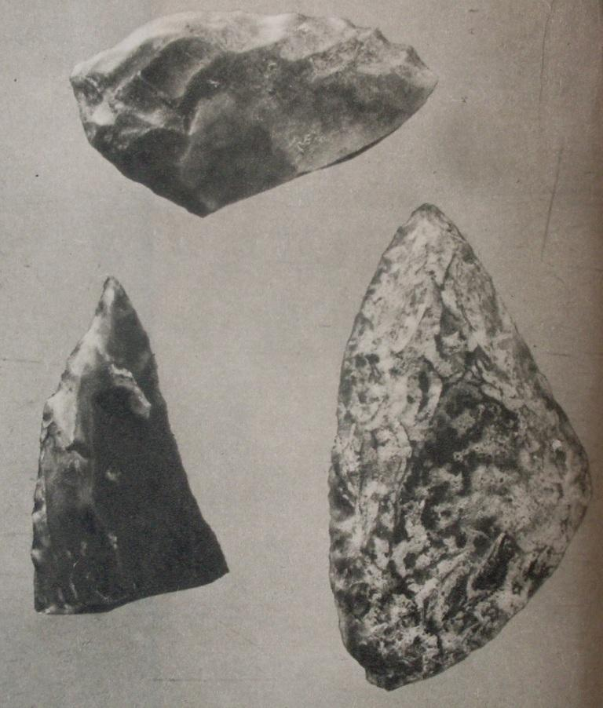
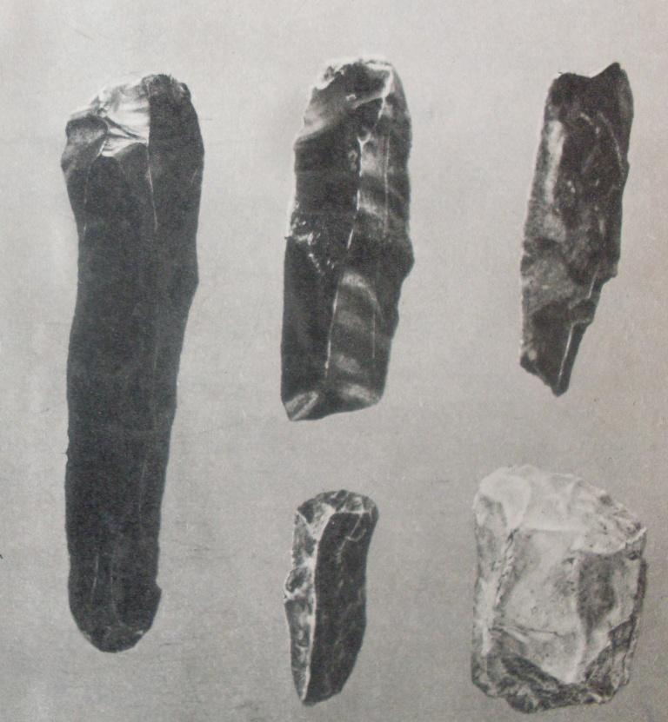
Знаряддя праці
Найпоширенішим каменем для виготовлення знарядь праці був кремінь, який легко піддавався обробці.
Notes:
Введение

Slide 19
По мірі розвитку людини відбувалось удосконалення її знарядь праці. В епоху енеоліту люди почали використовувати мідь для виготовлення знарядь праці. Завдяки більш досконалим знаряддям праці вони отримували більше врожаю і краще забезпечували себе продуктами землеробства. Підвищувалась їх продуктивність праці.

Slide 20
Продуктивність праці
Продуктивність праці – це кількість продуктів праці, яку людина може виготувати за визначений час.

